Slide 1
Thực hành Tiếng Việt bài 5_Tiết 1

Slide 2
MỤC TIÊU BÀI HỌC
01
02
Hs nhắc lại
HS vận dụng
Những kiến thức đã học về dấu gạch ngang, dấu gạch nối và các biện pháp tu từ.
HS hoàn thành các bài tập vận dụng trong SGK (110, 111)

Slide 4
HOẠT ĐỘNG NHÓM
Nhóm chẵn
Nhóm lẻ
Em hãy khái quát lại những kiến thức về dấu gạch ngang và dấu gạch nối.
Theo em, làm thế nào để phân biệt hai loại dấu câu này?
Hãy trình bày lại khái niệm của các biện pháp tu từ: So sánh, nhân hóa, điệp từ.
Cho biết tác dụng của các biện pháp này.

Slide 5
1. Dấu gạch ngang
Dấu gạch ngang đầu dòng
Bào hiệu, đánh dấu lời nói của nhân vật.
Liệt kê các sự việc, sự vật.
Dấu gạch ngang ở giữa câu
Đánh dấu bộ phận chú thích, giải thích trong câu.
Nối các từ trong 1 liên danh.

Slide 6
2. Biện pháp tu từ
So sánh
Nhân hóa
Điệp ngữ
Đối chiếu sự vật, hiện tượng này với sự vật hiện tượng khác có nét tương đồng
Gán cho sự vật hiện tượng những từ ngữ chỉ đặc điểm, tính chất, hoạt động,… của con người.
Lặp đi lặp lại 1 từ/1 cụm từ nhằm một dụng ý nghệ thuật nhất định.

Slide 7
2. Biện pháp tu từ
So sánh
Nhân hóa
Điệp ngữ
Tác dụng
Nhấn mạnh vào đặc điểm, tính chất của đối tượng/sự vật được sử dụng biện pháp tu từ.
Thể hiện tình cảm, thái độ của tác giả với đối tượng được sử dụng biện pháp.
Làm cho câu văn/câu thơ trở nên ấn tượng, sinh động, giàu nhịp điệu….

Slide 9
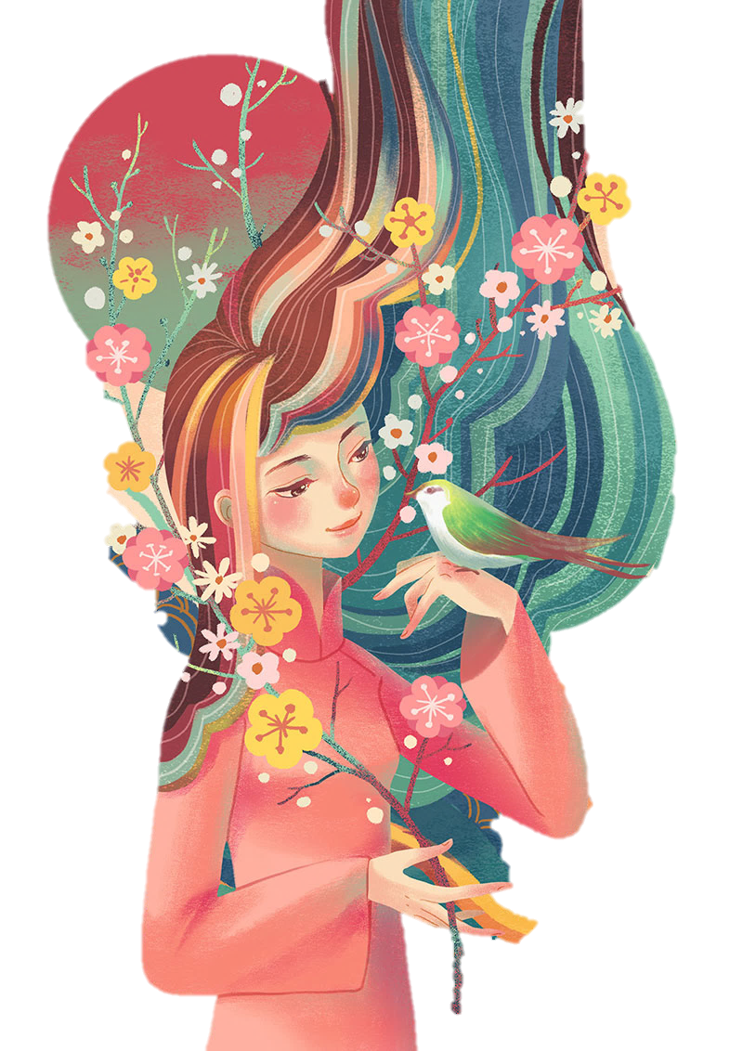
Bài tập 1 (SGK – 110)
a. Mùa xuân của tôi – mùa xuân của Bắc Việt, mùa xuân của Hà Nội – là mùa xuân có mưa riêu riêu, gió lành lạnh, có tiếng nhạn kêu trong đêm xanh, có tiếng trống chèo vọng lại từ những thôn xóm xa xa, có câu hát huê tình của cô gái đẹp như thơ mộng.
Công dụng:
Giúp chú thích, làm rõ nội dung cho sự vật được nhắc đến phía trước.
Nếu thay đổi:
Nội dung câu văn sẽ không rõ rang, cụ thể. Người đọc không hiểu được mùa xuân của tôi là mùa xuân gì, mùa xuân ở đâu, có đặc điểm như thế nào.

Slide 10
Bài tập 1 (SGK – 110)
b. Đẹp quá đi, mùa xuân ơi – mùa xuân của Hà Nội thân yêu, của Bắc Việt thương mến
Nếu thay đổi:
Nội dung câu văn sẽ không rõ rang, cụ thể. Người đọc không hiểu được mùa xuân ơi là mùa xuân gì, mùa xuân ở đâu, có đặc điểm như thế nào.
Công dụng:
Giúp chú thích, làm rõ nội dung cho sự vật được nhắc đến phía trước.

Slide 11
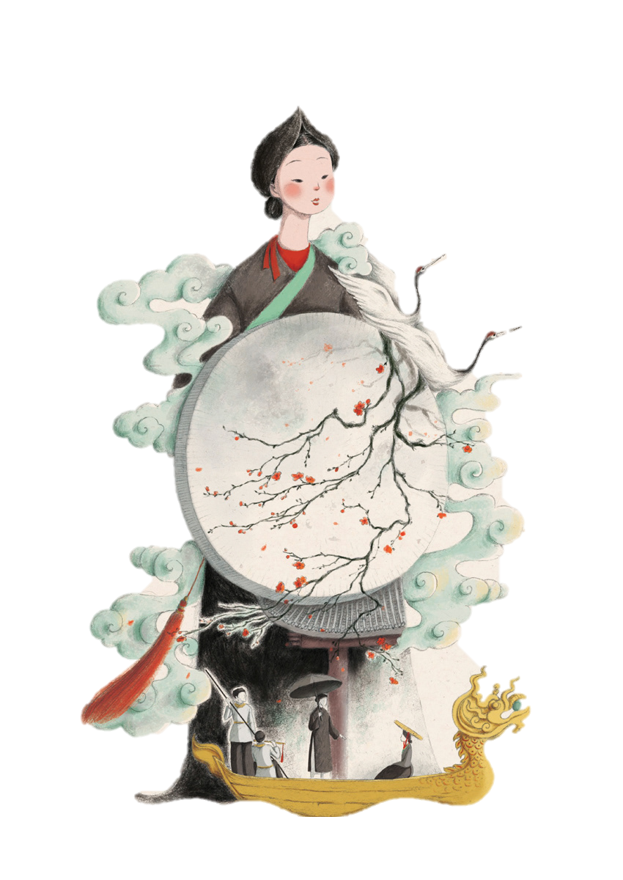
Bài tập 2 (SGK – 110)
a. Tôi yêu song xanh, núi tím, tôi yêu đôi mày ai như trăng mới in ngần và tôi cũng xây mộng ước mơ, nhưng yêu nhất mùa xuân không phải là vì thế.
Điểm tương đồng
đôi mày cũng thanh tân, mảnh mai như vầng trăng mới xuất hiện trên bầu trời.
Ý nghĩa
Khiến hình ảnh thiên nhiên thơ mộng, gợi hình gợi cảm.
Cho thấy sự sáng tạo và quan sát tinh tế của tác giả.

Slide 12
Bài tập 2 (SGK – 110)
b. Cuối tháng Giêng có những đêm không mưa, trời sáng lung linh như ngọc, chỉ chừng mười giờ tối thì trăng mọc cao lên đỉnh đầu,
Điểm tương đồng
Vẻ đẹp của bầu trời về đêm với sự trong trẻo, ánh sáng của ngọc.
Ý nghĩa
Nhấn mạnh vẻ đẹp huyền ảo của bầu trời đêm những ngày cuối tháng Giêng.
Cho thấy sự quan sát tinh tế, cái nhìn thơ mộng của tác giả.

Slide 13
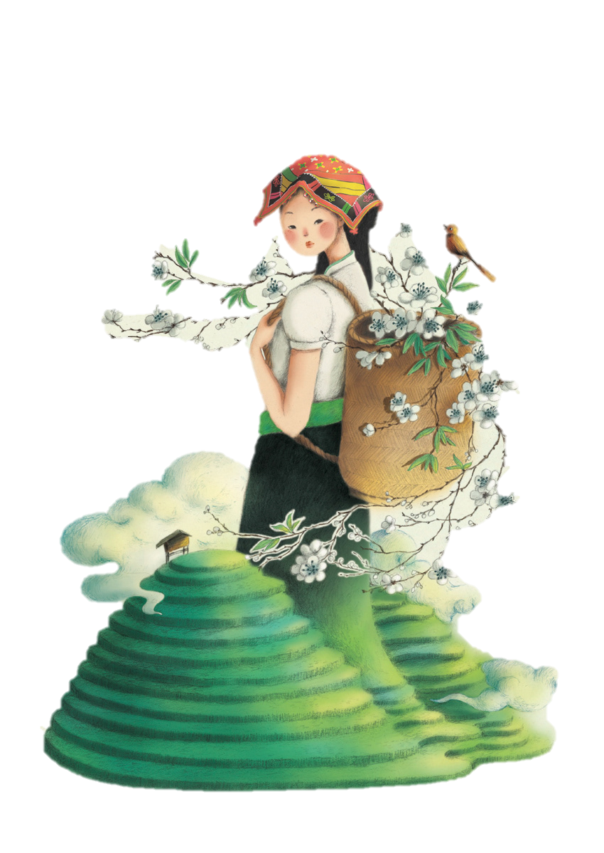
Bài tập 3 (SGK – 111)
a. Chàng trai kia yêu mùa xuân, phải chăng là tại lúc đôi mùa giao tiễn nhau, chàng tưởng như nghe thấy đồi núi chuyển mình, sông hồ rung động trong cuộc đổi thay thường xuyên của cuộc đời.
Biện pháp tu từ: Nhân hóa
Tác dụng
Khiến các sự vật cũng trở nên có hồn, có cảm tình, suy nghĩ.
Nhấn mạnh sự rung cảm của nhân vật đã lan truyền vào thiên nhiên, vạn vật xung quanh.

Slide 14
Bài tập 3 (SGK – 111)
b. Trên giàn hoa lí, vài con ong siêng năng đã bay đi kiếm nhị hoa.
Biện pháp tu từ: Nhân hóa
Tác dụng
Khiến đàn ong cũng có cuộc sống, thói quen như con người.
Hình ảnh đàn ong trở nên sinh động, thu hút.
Cho thấy tài quan sát của tác giả.

Slide 15
Bài tập 4 (SGK – 111)
Ai bảo được non đừng thương nước, bướm đừng thương hoa, trăng đừng thương gió; ai cấm được trai thương gái, ai cấm được mẹ yêu con, ai cấm được cô gái còn son nhớ chồng thì mới hết người mê luyến mùa xuân.
Biện pháp tu từ:
Điệp ngữ
Các từ ngữ khác có sử dụng điệp ngữ:
Đừng thương
Tác dụng
Nhấn mạnh cảm xúc của tác giả trước mùa xuân.
Giúp câu văn nhịp nhàng, ấn tượng hơn với người đọc.

Slide 16
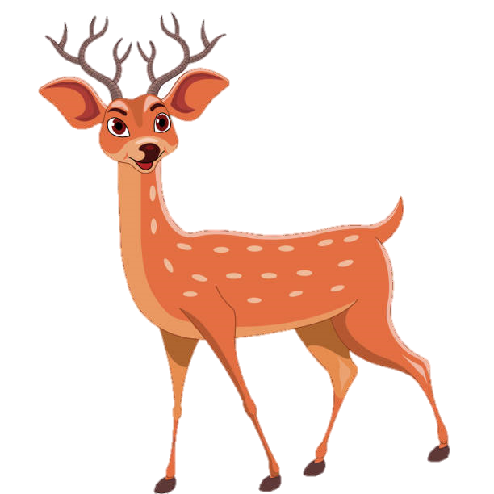
Bài tập 5 (SGK – 111)
Nhựa sống ở trong người căng lên như máu cũng căng lên trong lộc loài nai.
Tác dụng
Nhấn mạnh cảm xúc của tác giả trước mùa xuân.
Sử dụng nhiều vế so sánh khiến đối tượng hiện lên phong phú, đa dạng và ấn tượng hơn.

Slide 17
Bài tập 5 (SGK – 111)
Nhựa sống ở trong người căng lên như máu cũng căng lên trong lộc loài nai.
Điểm khác biệt
Đây là so sánh trừu tượng (Sự vật được so sánh ở vế 1 trừu tượng, không hữu hình: Nhựa sống trong người)
Đây là cách so sánh tầng bậc, liên tiếp sử dụng nhiều vế so sánh khác nhau.

